Slide 1
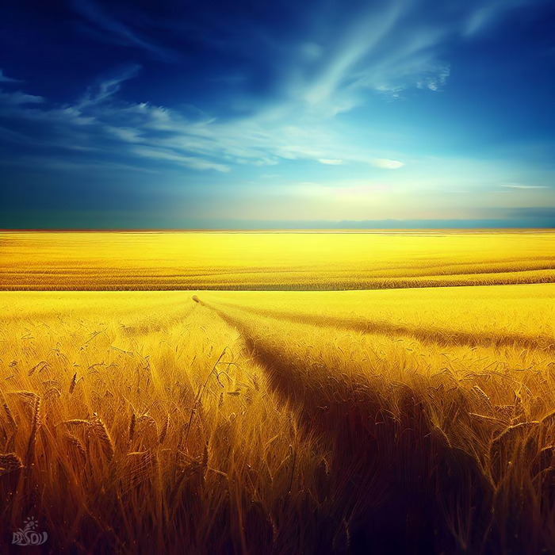
1 жовтня — свято Покрови, День українського козацтва

Slide 2
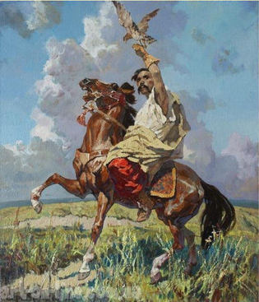
Нехай ніхто не половинить, твоїх земель не розтина,
Бо ти єдина, Україно,
бо ти на всіх у нас одна.
Одна від Заходу й до Сходу, володарка земель і вод –Ніхто не ділить хай народу, бо не поділиться народ. Нехай ніхто не половинить, твоїх земель не розтина,
Бо ти єдина, Україно,
бо ти на світі в нас одна.

Slide 3
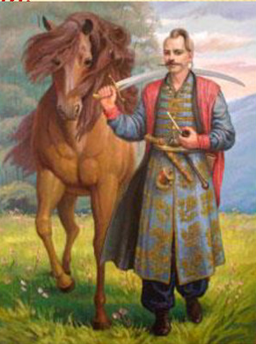
1 жовтня — свято Покрови, День українського козацтва. 14 жовтня українці святкують одразу два свята. Перше – Свято Покрови Божої Матері, друге – День українського козацтва. Цікаво, що козаки настільки глибоко й щиро шанували образ Покрови Божої Матері, вірили у її силу й урочисто святкували цей день, що у народі закріпилася й друга назва свята – Козацька Покрова.

Slide 4
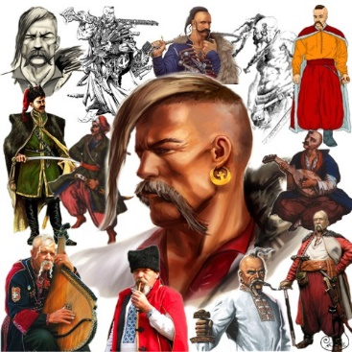
Українське козацтво надзвичайно цікаве та важливе явище в історії як країни так і світу. Однак козаки були не просто вояками, адже поряд силою, мужністю, розумом, хитрістю, вони шанували та берегли рідну культуру, традиції та звичаї.

Slide 5
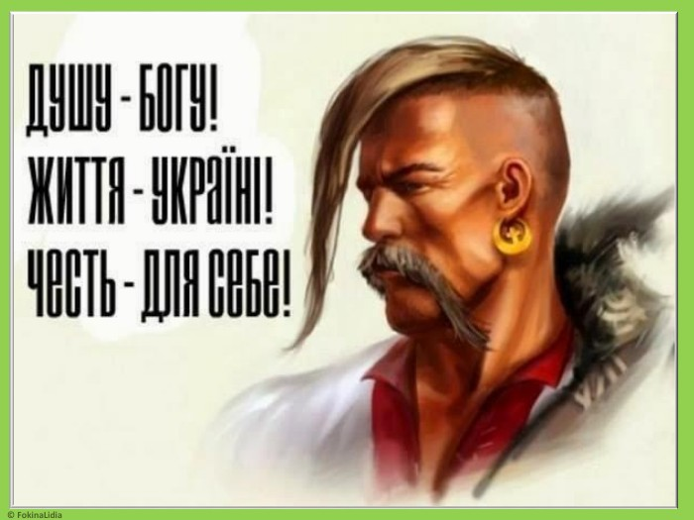
Вважають, що слово «козак» походить від слова «коза». Козаки були спритні, як кози, вдягалися в козячі кожухи. А ще кажуть, що слово «козак» походить від слова «коса». За іншою версією слово козак означає – вільна людина. Козаки були дуже відважними і не боялись смерті тому на голові залишали лише чуба – який попереджував ворога, що козак не боїться загинути в бою…

Slide 6
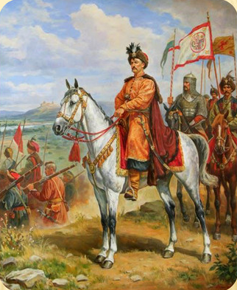
Козаки об’єднувалися в курені
(загони), кожен курінь обирав собі отамана (ватажка). Запорожці суворо дотримувалися дисципліни, і були вправними мореплавцями. Створили свій флот, що складався з легких і швидких човників
(чайок). На островах, що лежали посеред бистрої Дніпрової води, вони заснували Запорозьку Січ.

Slide 7
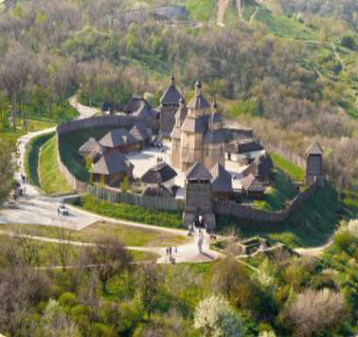
Січ – це дерев’яний замок який оточував глибокий рів і височезний вал, з дозорними баштами і бійницями для гармат, дерев’яний частокіл – все це говорило про те, що тут живуть лицарі.

Slide 8
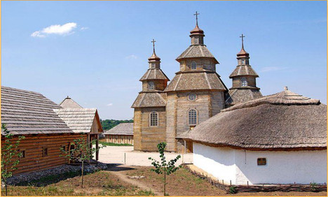
Пресвята богородиця – заступниця українського козацтва.
Козацтво України вважало своєю покровителькою і заступницею Покрову пресвятої Богородиці. Тому на Запоріжжі була збудована церква Святої Покрови.

Slide 9
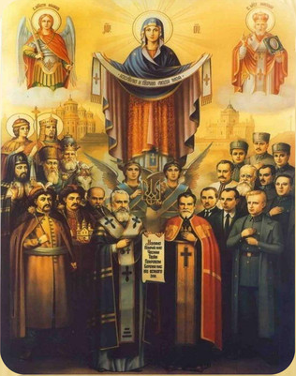
І куди б не заносила доля козаків, завжди з ними був образ Пресвятої Покрови. Ця ікона супроводжувала і оберігала їх у далекій дорозі. 1 жовтня українці також відзначають День Покрови Пресвятої Богородиці – старовинне християнське свято, встановлене на честь явлення Пресвятої Богородиці в Константинопольському Влахернському храмі.

Slide 10
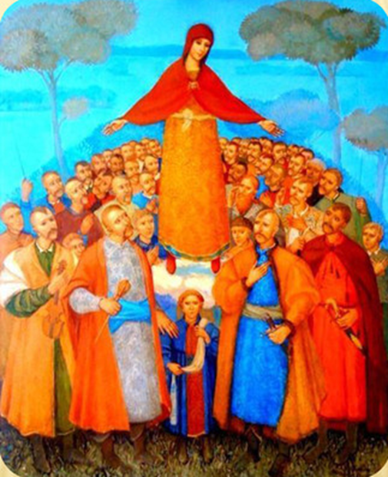
Під час облоги Константинополя ворогами 910 року святий подвижник Андрій Юродивий побачив у небі над містом Матір Божу із сонмом святих. Пресвята Богородиця з’явилася мешканцям міста та опустила додолу омофор прийнявши їх під свій захист. Після цього війська противника відступили, а місто було врятовано.

Slide 11
В сиву-сиву давнину
Козаки йшли на війну,
Бо на рідну Україну.
Сунулися без упину.
Ляхи, турки та татари,
Москалі та яничари.
Щоб палить сади і хати,
Щоб людей в неволю гнати.
Козаки скликають раду :
- Не буде ворогу пощади !
Вірні коні рвуться в битву,
Крешуть іскри з-під копита.
За чарівний спів дівочий,
За спокійні дні та ночі –
Шаблі весело дзвенять,
Вражі голови летять.
І на морі, і в степах.
Наганяли вони страх,
Бо найкращі вояки –
Запорозькі козаки !
І не буде переводу
Українському народу.
Доки із глибин сторіч.
Долина козацький клич.
Яна Яковенко

Slide 12
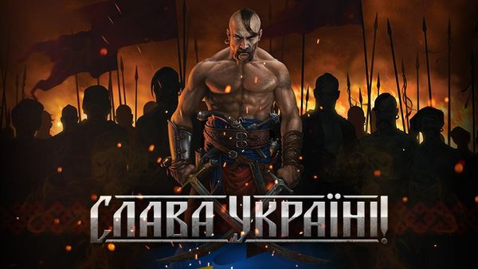
БІБЛІОТЕКА ВСП ОТФК ОНТУ 2023

